Slide 1
SNS PROJECT

Slide 2

목차
SNS 프로젝트
1
2
3
4
프로젝트 개요
팀 구성 및 역할
프로젝트 수행 과정
프로젝트 수행 결과

Slide 3
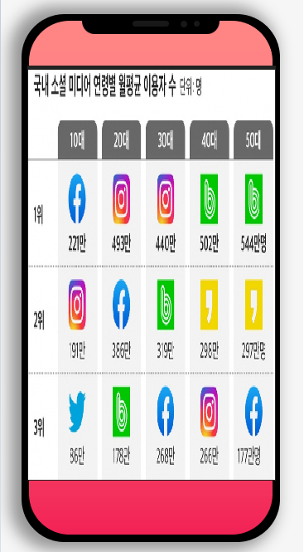


SNS 사용 추이
ABC님이 회원님을 팔로우 하기 시작했습니다.
ABC님이 회원님을 팔로우 하기 시작했습니다.
ABC님이 회원님을 팔로우 하기 시작했습니다.
ABC님이 회원님을 팔로우 하기 시작했습니다.

Slide 4
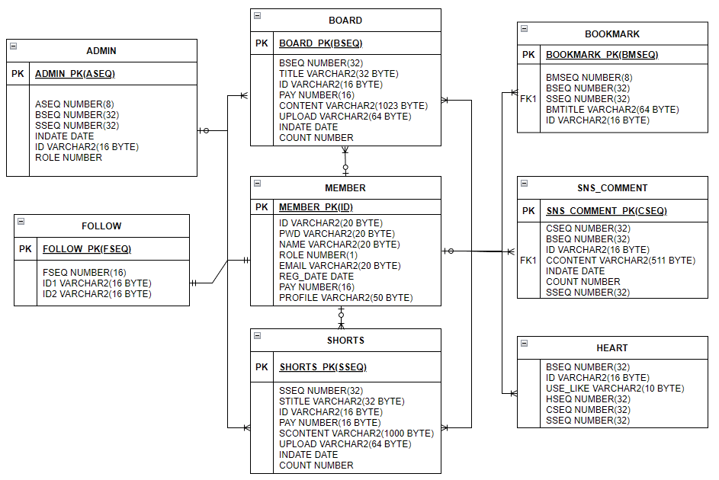
ER 다이어그램
PPT PRESENTATION
Enjoy your stylish business and campus life with BIZCAM

Slide 5

서비스 구조
회원가입
아이디 /비밀번호 찾기
관리자 페이지
비회원
로그인
관리자
일반회원
광고요청
친구 추천
게시글
쇼츠 게시물
광고 게시물
일반 게시물

Slide 6
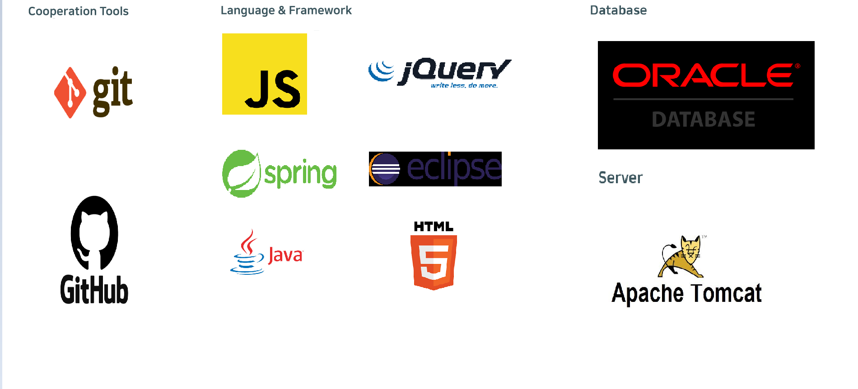
사용 기술

Slide 7
프로젝트 담당 역할
박지수
김경석
최진혁
양준혁
김서진
로그인
회원가입
아이디 찾기
비밀번호 찾기
아이디 확인
비밀번호 확인
회원가입 프로필
관리자 로그인
광고 게시글
일반 게시글
광고 요청
광고 게시글
일반 게시글
게시글 검색 기능
게시글 작성자 본인일 경우 수정,삭제
게시판 화면 스타일 (…)클릭 시 다용도 기능 구현
마이페이지
좋아요 북마크 기능
광고 요청
게시글 좋아요
게시글 댓글
댓글 좋아요
댓글 작성자 본인일 경우 수정,삭제
홈화면 쇼츠 스토리
쇼츠 좋아요
댓글 숨기기 버튼
마이페이지 프로필 편집
프로필 편집시 비밀번호 확인 기능
광고 게시글 랜덤화 게시글 북마크
쇼츠 북마크
북마크 리스트
북마크 삭제 기능
프롬프트로 북마크 제목 입력
팔로우
팔로우 리스트
팔로워 리스트
쇼츠 게시글
쇼츠 광고 게시글
쇼츠 검색
쇼츠 마우스 오버
쇼츠 상세보기

Slide 8
수행 기간
프로젝트 주제 및 기능 분석,
요구사항 명세서 작성 및 테이블 구성
로그인, 회원가입, 게시물,
쇼츠 등 틀 구성
중복된 기능 등 보완 사항 확인 후 수정
사전기획 및 프로젝트 구성
메인 jsp 작성
기능 보완 작업
프로젝트 종료
2023.01.16
2023.01.26
2023.02.13
2023.02.21
2023.01.24
2023.01.31~
2023.02.16
개발 환경 설정
및 DB설계
메인 기능 구현
시스템 안정화 작업
Spring 구성,
톰캣 설정 및
테이블 작성
Service,
Controller
메인 기능 구현
오류 사항 및
시스템 안정화 확인 및 점검

Slide 9
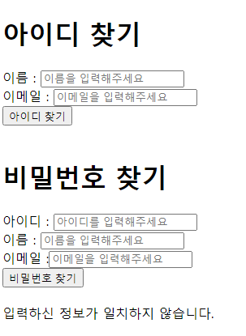
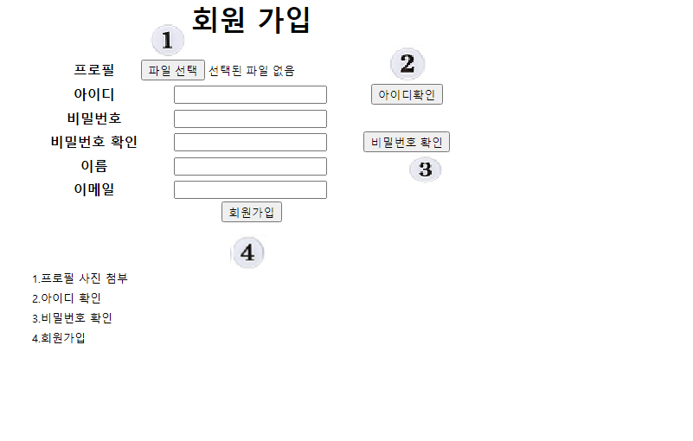
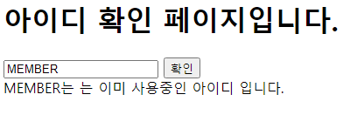
결과

Slide 10
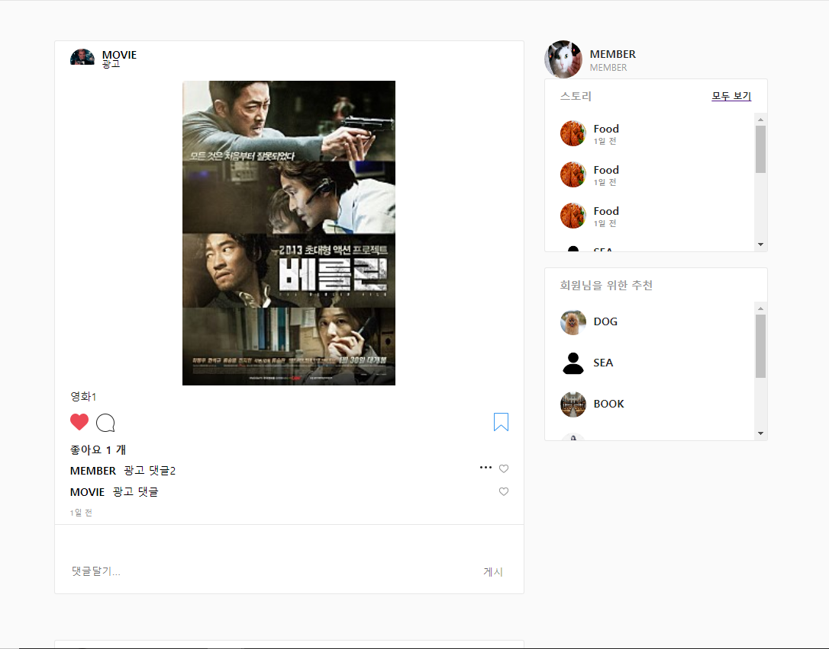
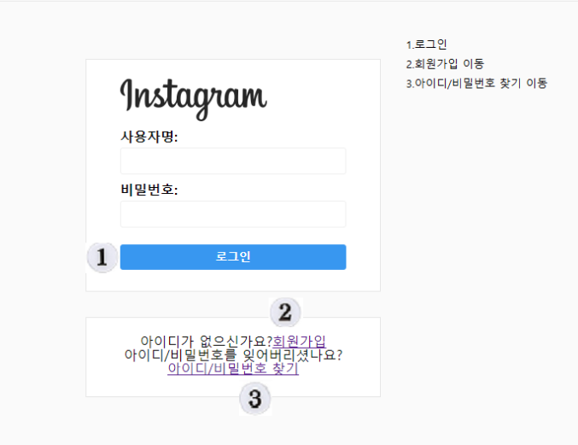
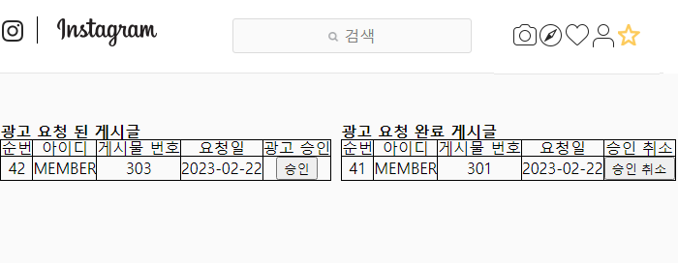
결과
홈
로그인 화면
관리자 페이지
로그인 화면창
회원가입 : 아이디가 없는 회원의 가입
아이디/비밀번호 찾기 : 잊었던 아이디/비밀번호 찾기

Slide 11
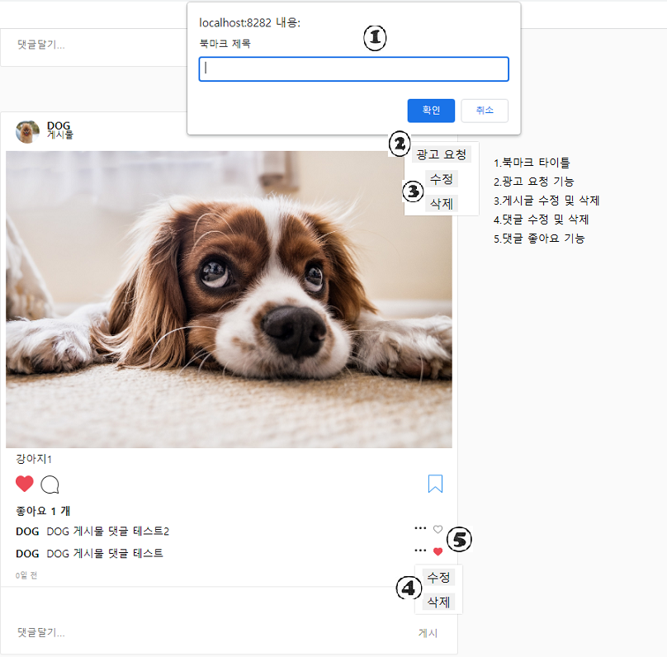
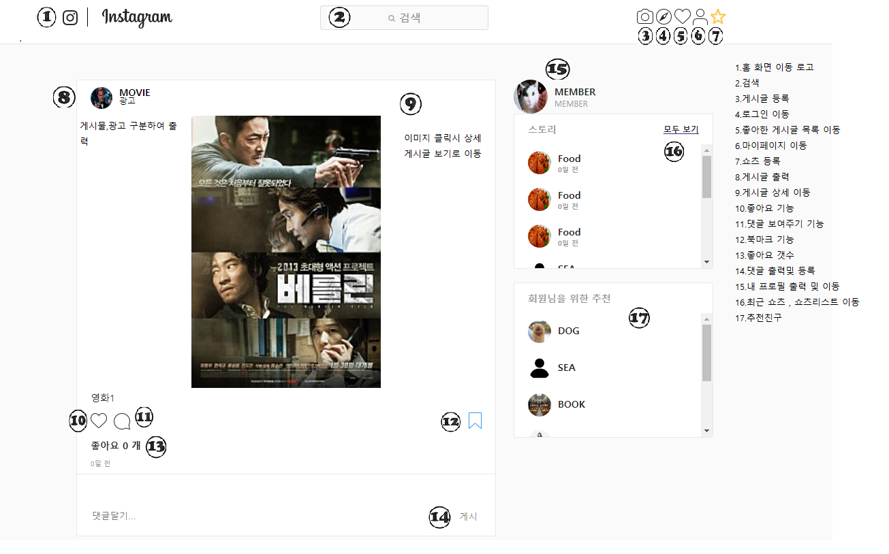
결과

Slide 12
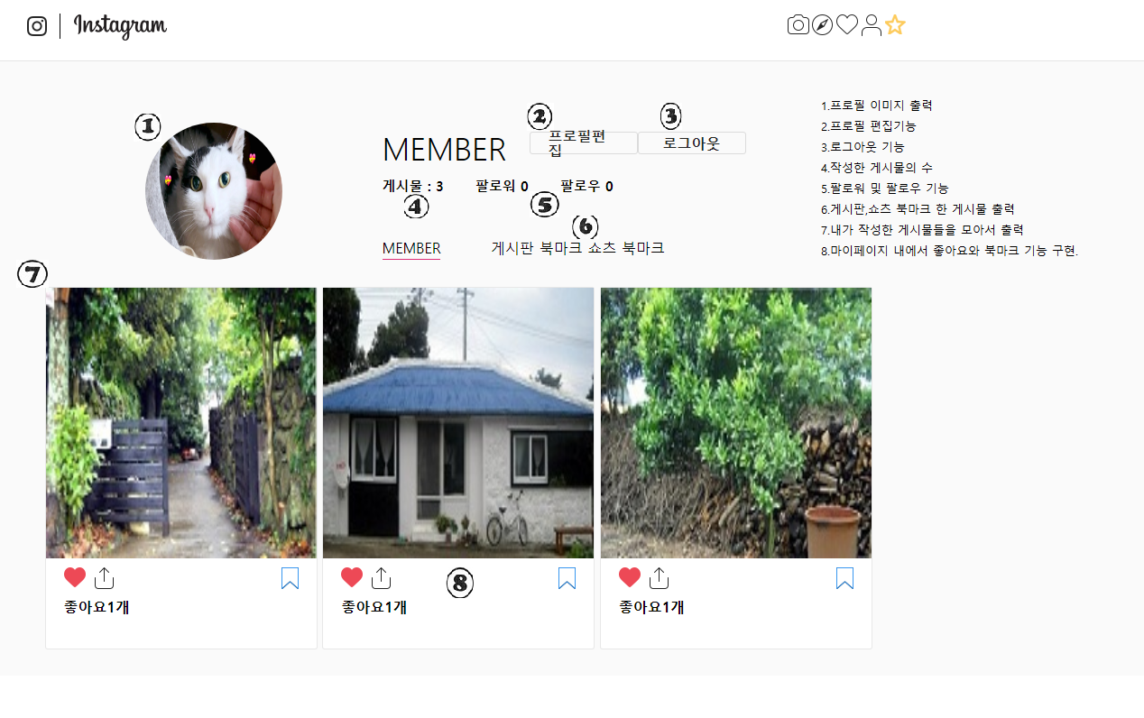
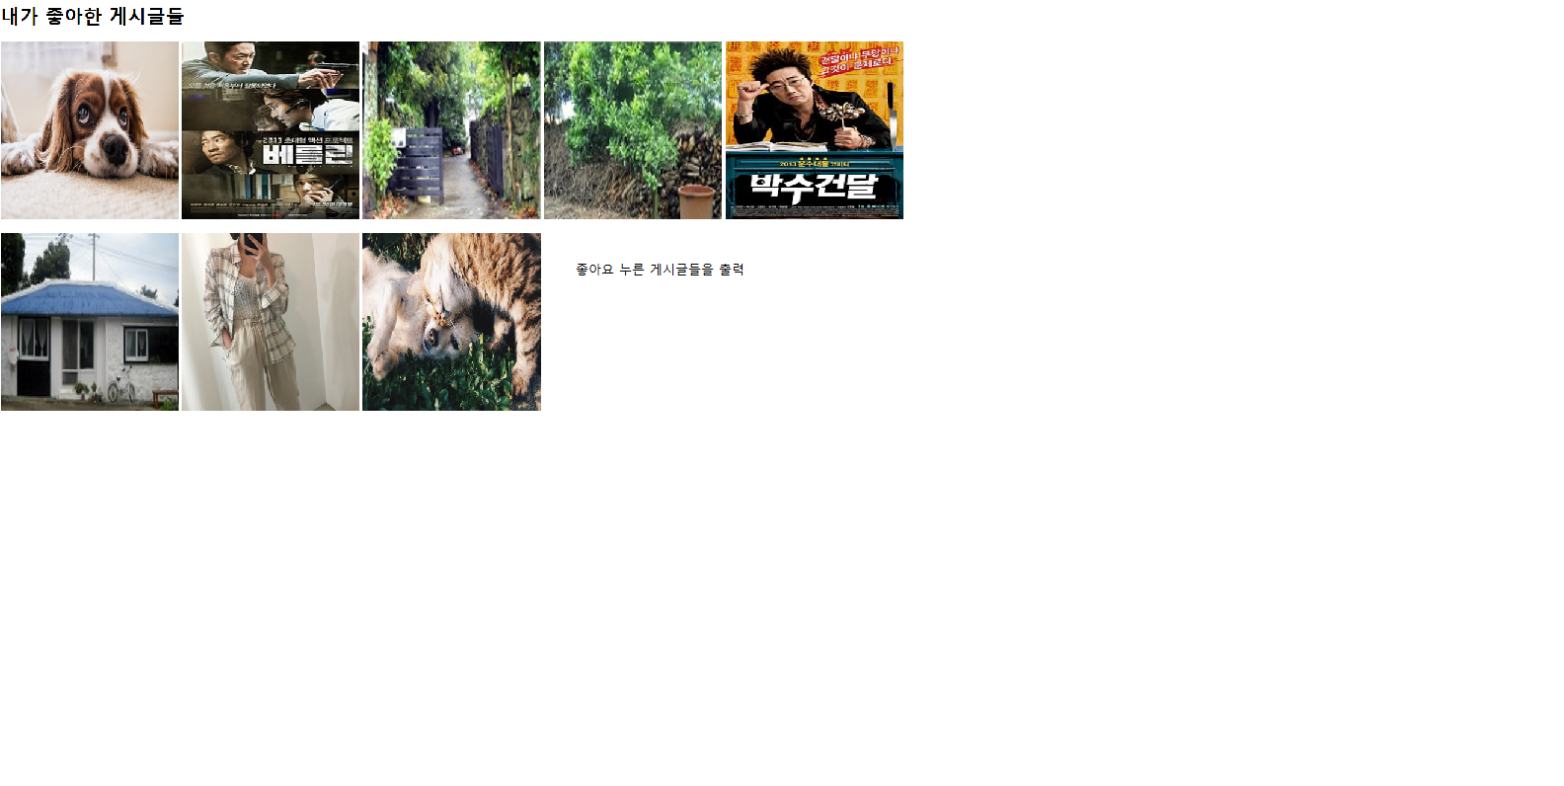
결과

Slide 13
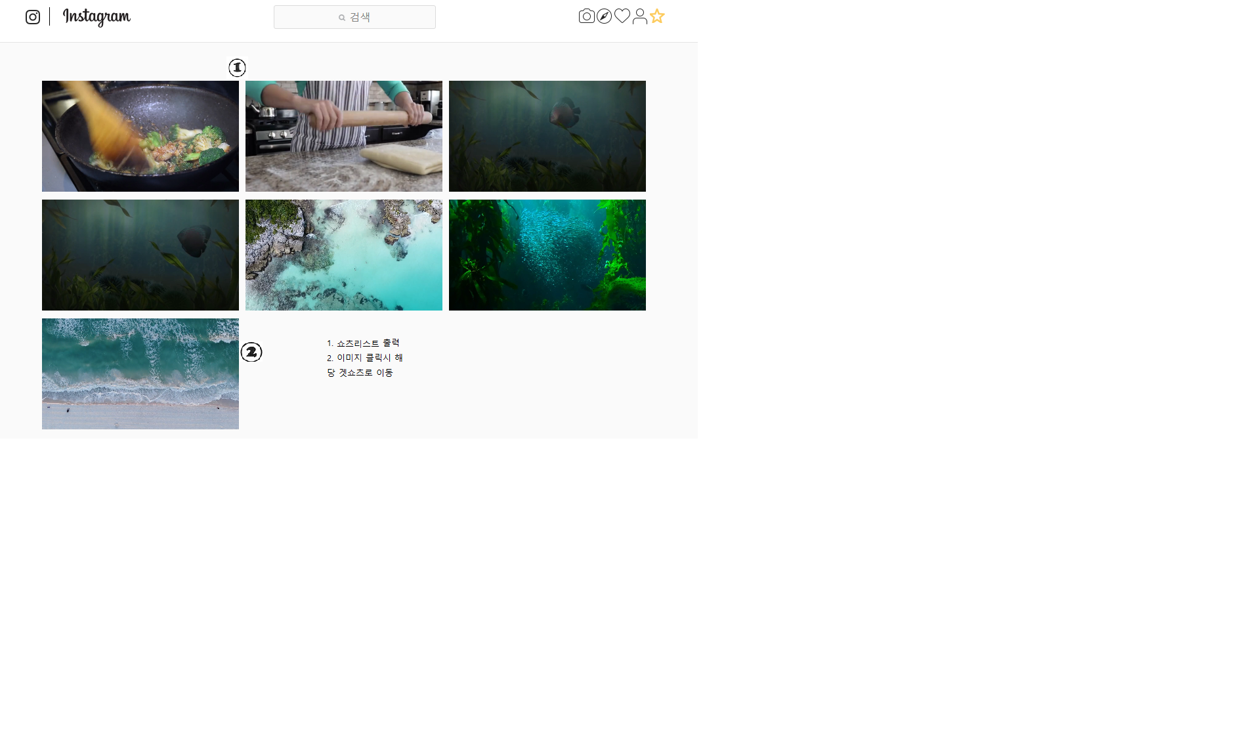
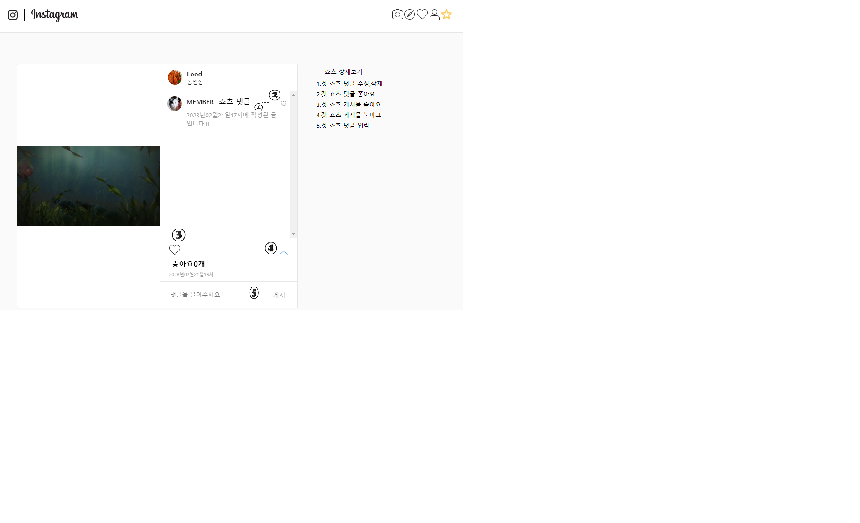
결과

